Slide 1
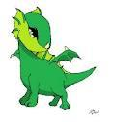
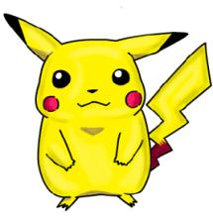
«Обобщающие слова при однородных членах предложения

Slide 2
1) знать:
определение обобщающих слов;
2) уметь:
находить обобщающие слова при однородных членах;
правильно ставить знаки препинания при обобщающих словах;
составлять схемы предложений с обобщающими словами при однородных членах

Slide 3
Работа с предложением
Найдите однородные члены предложения .
Я быстро, решительно встала с постели.
Сегодня ко мне в гости приедет и тетя, и бабушка.

Slide 4
НАЗОВИТЕ ОДНИМ СЛОВОМ
Яблоки, сливы, груши - это..
Стол, диван, комод – это…
Тыква, огурцы, капуста – это..
Овощи
Мебель
Фрукты

Slide 5
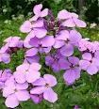
НАЙДИТЕ ОДНОРОДНЫЕ ЧЛЕНЫ ПРЕДЛОЖЕНИЯ
В начале лета в лесу появилось много цветов: иван-да-марья, лиловые колокольчики, иван-чай, ночные фиалки, голубые незабудки.
Обратите внимание на знаки препинания.
Изучите теоретический материал П.51

Slide 6
РАССМОТРИТЕ СХЕМЫ
1)ʘ : О, О, О…
2)О, О, О - ʘ
В начале лета в лесу появилось много цветов: иван-да-марья, лиловые колокольчики, иван-чай, ночные фиалки, голубые незабудки.
Какой схеме соответствует предложение?

Slide 7
НАЙДИТЕ ОДНОРОДНЫЕ ЧЛЕНЫ ПРЕДЛОЖЕНИЯ
Дама сд..вала в б..гаж Д..ван, ч..модан, саквояж, К..ртину, к..рзину, к..ртонку И маленькую собач..нку.
Г..тово, уложен б..гаж: Д..ван, ч..модан, с..квояж, К..ртина, к..рзина, к..ртонка И маленькая с..бач..нка. С.Я. Маршак
Спишите, вставьте пропущенные буквы. Обратите внимание на знаки препинания.

Slide 8
ПРОДОЛЖИТЕ ПРЕДЛОЖЕНИЯ
Сегодня на уроке я узнала … Работать мне было…, потому что …
Помогали мне … Мешали мне ... Больше всего мне понравилось… Труднее всего было …

